Slide 1
SCC 0241 - Laboratório de Bases de Dados
Prof. José Fernando Rodrigues Júnior
junio@icmc.usp.br

Slide 2
Objetivos da disciplina
Consolidação da teoria desenvolvida na disciplina de Banco de Dados.
Desenvolvimento de práticas utilizando sistemas de gerenciamento de bases de dados relacionais e ferramentas de apoio.

Slide 3
Conteúdo
Revisão - Modelo Relacional
DDL e DML
Introdução ao Oracle
Visões (Views)
PL/SQL
Tratamento de exceções
Coleções
Procedimento e funções
Triggers
Pacotes
Gerenciamento de Transações
Recursos Objeto-Relacionais
Desenvolvimento de aplicações de bases de dados
Notes:
Leitura simples

Slide 4
Bibliografia Principal
ELMASRI, R; NAVATHE, S.B. Fundamentals of Database Systems, Addison Wesley, 4rd Edition, 2004.
Manuais Oracle on-line

Slide 5
Bibliografia Complementar
BATINI, C.; CERI, S.; NAVATHE, S.B. Conceptual Database Design: An Entity - Relationship Approach, Benjamin Cummings, 1992.
TEOREY, T. Database Modeling & Design - The Fundamental Principles, 2 ed. Morgan Kaufman, 1994.
Date, C. J. Introdução a Sistemas de Banco de Dados - Tradução da 7ª Edição, Editora Campus, 2000.

Slide 6
Bibliografia Complementar
Ramakrishnan R.; Gehrke, J. Database Management Systems, Mc Graw Hill, 2000.
O'Neil, P.; O'Neil, E. Database - Principles, Programming and Performance, 2nd ed. San Francisco, CA: Morgan Kaufmann Publishers, 2001.

Slide 7
Esquema de Aula
Aula Teórica - com chamada no início da aula
Prática - lista de presença
  presença condicionada à execução de parte da prática do dia

Slide 8
Critérios de Avaliação
11 Práticas – 1 por aula
  em duplas
    em caso de falta na aula prática: entrega individual na mesma data que os demais
    entrega para 15 dias (com exceção de P1 e P2)
  cópia de 1 ou mais exercícios: zero na prática inteira, para todos os grupos com exercícios iguais!
  atraso na entrega: desconto de 1 ponto por dia
Projeto (Peso 3)
  em duplas
  cópia: zero
  atraso na entrega: desconto de 1 ponto por dia

Slide 9
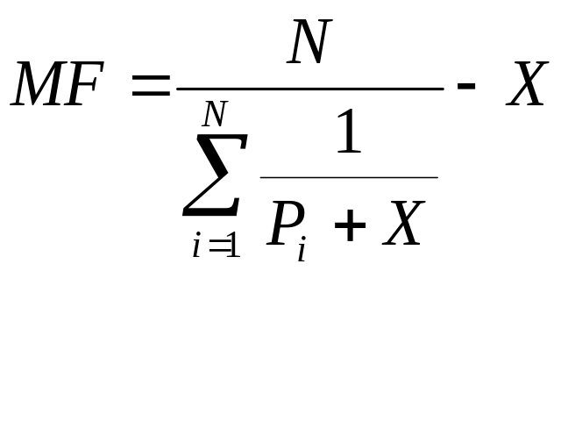
Critérios de Avaliação
Total de 14 notas (práticas(11) + projeto(3))
Média Final (média harmônica amortizada)
MF = Média Final
P_{i} = nota prática i
N = nro de práticas (14)
X = 5 (fator de amortização)

Slide 10
Critérios de Avaliação
Exemplo do universo físico:
  Um carro percorrendo 100 km:
    50 km a 90 km/hora
    50 km a 10 km/hora
    Tempo de viagem = 50/90 + 50/10 = 5,55 horas
Média aritmética = (10 + 90)/2 = 50 km/hora
No entanto: 50km/hora por 5,55 horas ➔ 277,5 km !!!
Média harmônica = 2/(1/10 + 1/90)=2/(0.1+0,01) = 18 km/hora
Assim, 18km/hora por 5,55 hora ➔ 99,9 km
Em resumo: deve-se ter um desempenho bom na maioria das práticas, do contrário seu desempenho geral cai.
Total de 14 notas (práticas(11) + projeto(3))
Média Final (média harmônica amortizada)
MF = Média Final
P_{i} = nota prática i
N = nro de práticas (14)
X = 5 (fator de amortização)

Slide 11
Critérios de Avaliação
Projeto
  Implementação de parte do sistema
    SGBD: Oracle 10g ou 11g
    Linguagem: Java, C/C++
    Integração com SGBD
      API da linguagem para Oracle
        ex: JDBC (Java), ODBC (C/C++)
      Pré-compilador
        ex: C/C++

Slide 12
Critérios de Avaliação
Aprovação
  MF ≥ 5.0 e
  Freqüência ≥ 70%
Recuperação
  3.0 ≤ MF < 5.0 e
  Freqüência ≥ 70%
Reprovação
  MF < 3.0 ou
  Freqüência < 70%

Slide 13
Atendimento
Horário de Atendimento
  Júnior
    Toda 2ª.feira – 16:00-19:00
    sala 4-117

Slide 14
Informações
Material das aulas, práticas, horários de atendimento, avisos, informações sobre a disciplina, entrega das práticas e notas
http://agora.tidia-ae.usp.br/portal
      Veja:
      Cronograma
      Avisos
      Repositório
      Escaninho (para upload das práticas)

